Slide 1
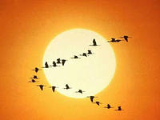
СІРИЙ ЖУРАВЕЛЬ
Виконавець
Кузнєцова Маргарита

Slide 2
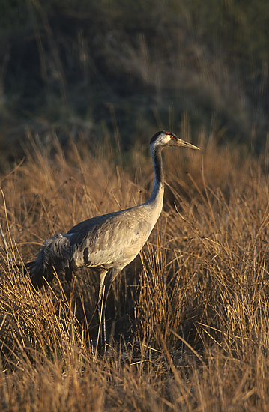
Журавель сірий — великий птах , що мешкає в Європі і Азії, третій за чисельністю вид родини журавлиних. Один з 10 видів роду, один з 2 видів роду у фауні України

Slide 3
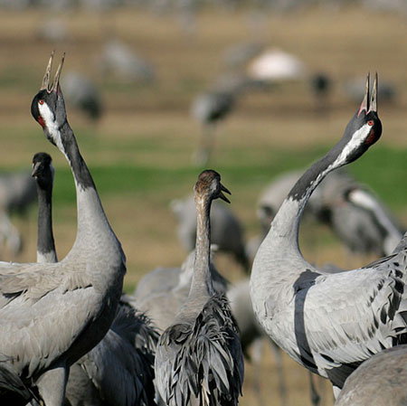
Довжина тіла – 110-130 cм Розмах крил – 200-230 см Вага – 5-6 кг Тривалість життя – 12-15 років

Slide 4
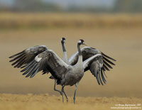
Середовище існування
Сірий журавель зазвичай оселяється на сильно зволожених луках і грузлих болотах, в заплавах рік та по берегах озер, де по сусідству розміщені зарості вільхи, однак у пошуках харчів часто прилітає на поля та пасовища.

Slide 5
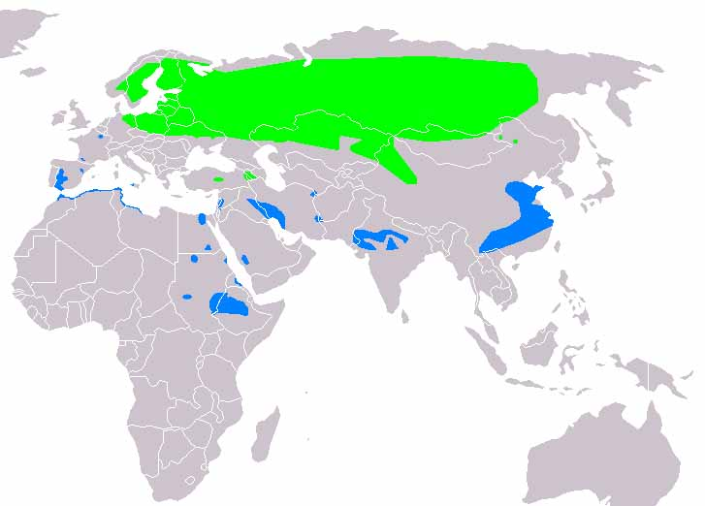
Місця гніздування та зимування Краще за все цей обережний птах почуває себе на широких залитих водою низовинах Скандинавії та сибірської тундри, де ареал його розповсюдження простягається до Північного полярного кола.

Slide 6
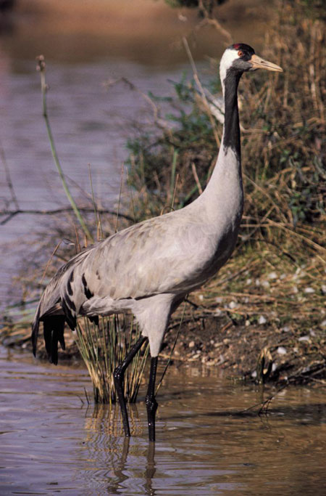
Вид – Журавель сірий , Рід – Журавель Родина – Журавлині Ряд – Журавлеподібні
В Центральній Європі журавель гніздиться на глухих болотах, не зачеплених меліорацією, а зиму проводить в теплих краях – на Піренейському півострові або в Північній Африці. Азіатські журавлі відлітають зимувати на південь свого континенту. В Україні гніздиться імовірно, від 500—600 до 700—850 пар.

Slide 7
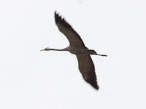
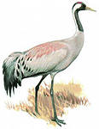
Спосіб життя
Двічі на рік журавлі здійснюють сезонні міграції. На прольоті зграя вишиковується характерним ключем, даючи про себе знати голосним курликанням. У березні журавлі прилітають до місць гніздівлі, роками зберігаючи вірність рідному болоту чи озеру. Зайнявши ділянку, пара сповіщає про це своїх сусідів голосними криками. «Співають» журавлі зазвичай на світанку і обов’язково дуетом, закинувши дзьоби до неба.

Slide 8
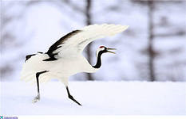
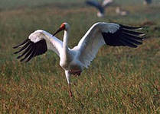
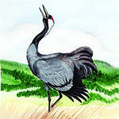
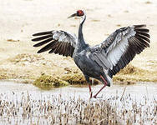
«Співають» журавлі зазвичай на світанку і обов’язково дуетом, закинувши дзьоби до неба. Журавлині танці допомагають птахам виплеснути надлишок енергії і відбуваються не тільки у шлюбний період. Журавель високо підстрибує, махає крилами, колотить дзьобом повітря, а іноді підкидає у повітря пучки трави або шматочки землі

Slide 9
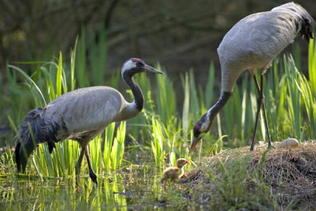
Харчування
Харчуються журавлі рослинною та тваринною їжею. Поважно крокуючи луками або болотом, птахи підбирають молоді паростки трав, насіння та ягоди, а навесні на полях залюбки ласують проростками хліба та картоплі. Їдять вони також різноманітних комах, дощових червів, слимаків та іншу дрібну поживу.

Slide 10
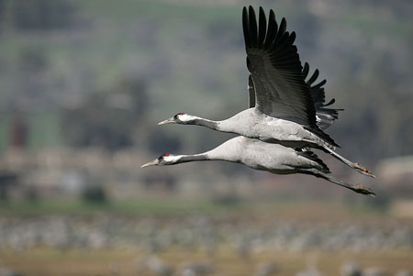
Після прильоту до рідних місць птахи розбиваються на пари, кожна з яких займає свою ділянкуПросторе гніздо діаметром близько 1 м будується на сирій землі.Будівельним матеріалом зазвичай служать стебла осоки, очерету і сухі гілки. У квітні або травні самиця відкладає 2 блакитнувато-зелених яйця з бурими крапинками. Батьки насиджують кладку по черзі Перші 2-3 дні їх пташенята ще проводять у гнізді, а потім батьки відводять їх геть, і під їх наглядом малюки вчаться добувати харчі та літати. У дев’ять тижнів молодь стає на крило.

